Slide 1
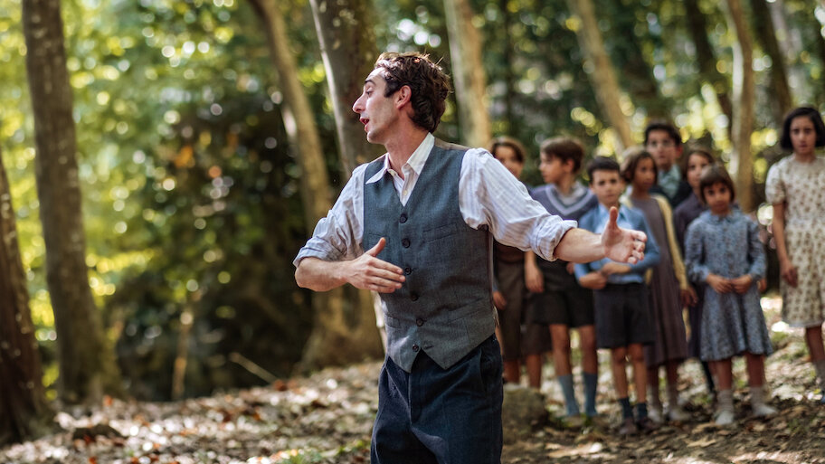
El maestro que prometió el mar

Slide 2
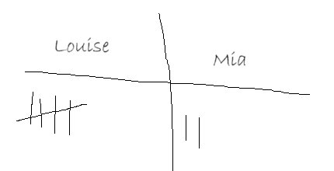
Las reglas
I må kun tale spansk​
Man må gerne tale volapyk-spansk​
I må gerne spørge om hjælp til ord eller formuleringer, hvis I spørger Louise på spansk​
Ejemplo: ​
¿Cómo se dice *hund* en español? ​
¿Qué significa *personaje* en danés?​
​
4) Hver gang I bryder med det spanske sprog, så skal I på ​papiret foran jer sætte en streg.

Slide 3
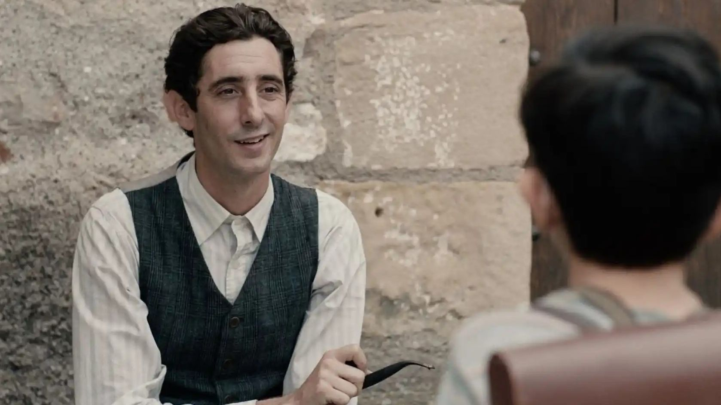
¿Quién es Antoni Benaiges?

Slide 4
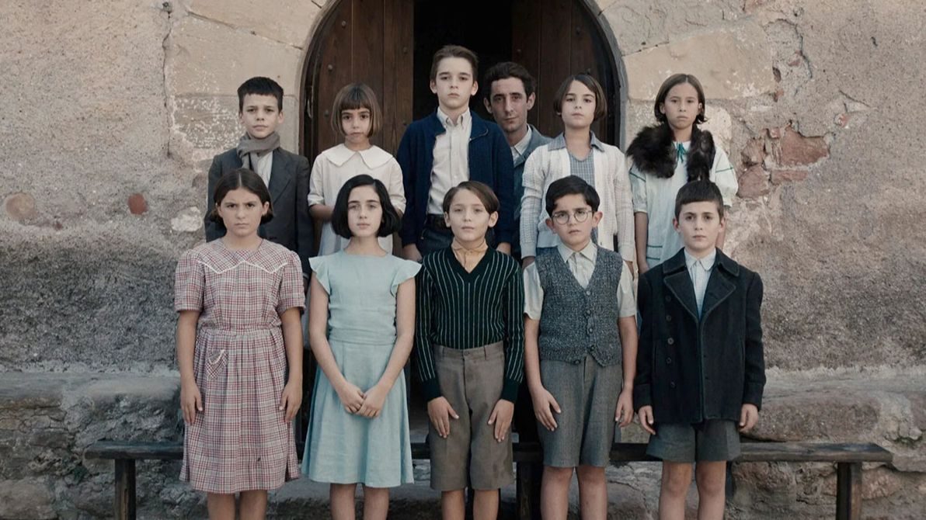
¿Quiénes son los niños?

Slide 5
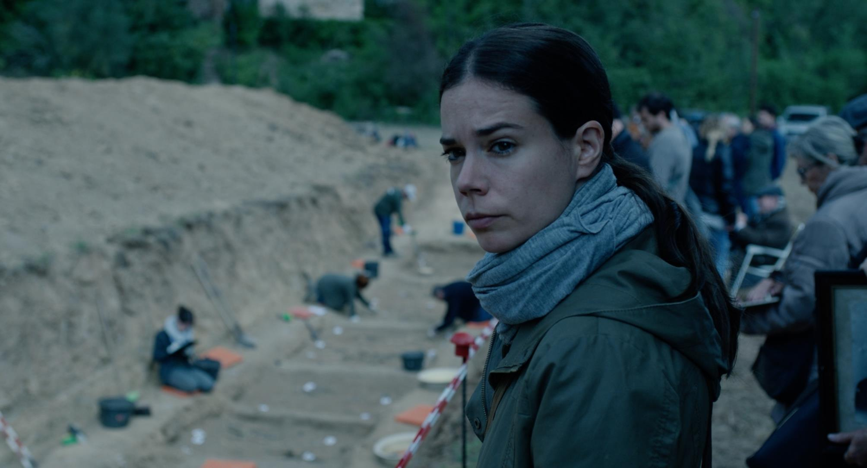
¿Quién es esta mujer?

Slide 6
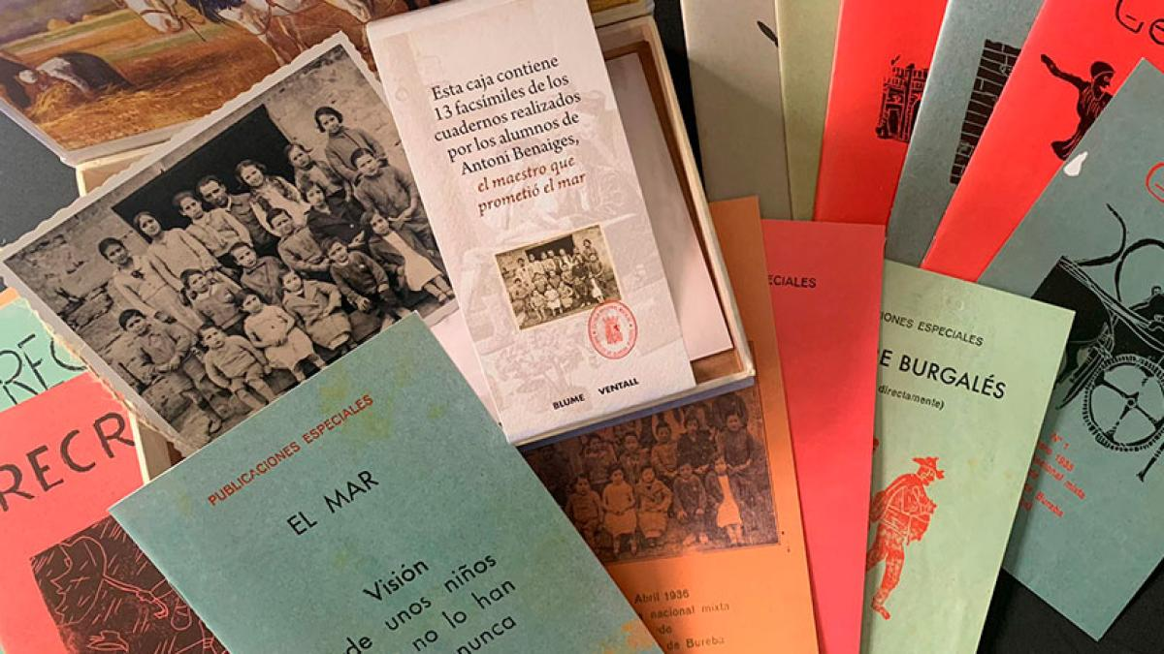
¿Qué hacen los niños en la escuela?

Slide 7
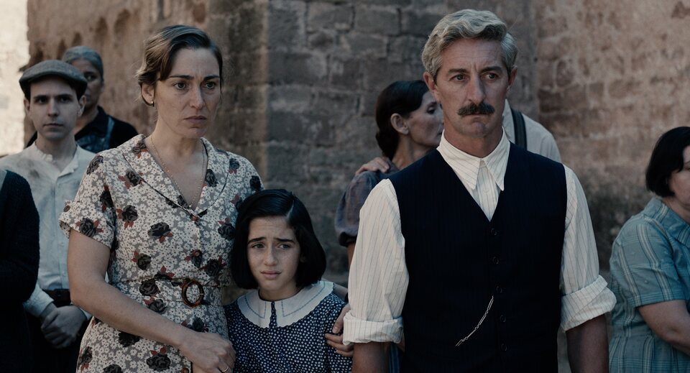
¿Quién es el hombre en esta foto?

Slide 8
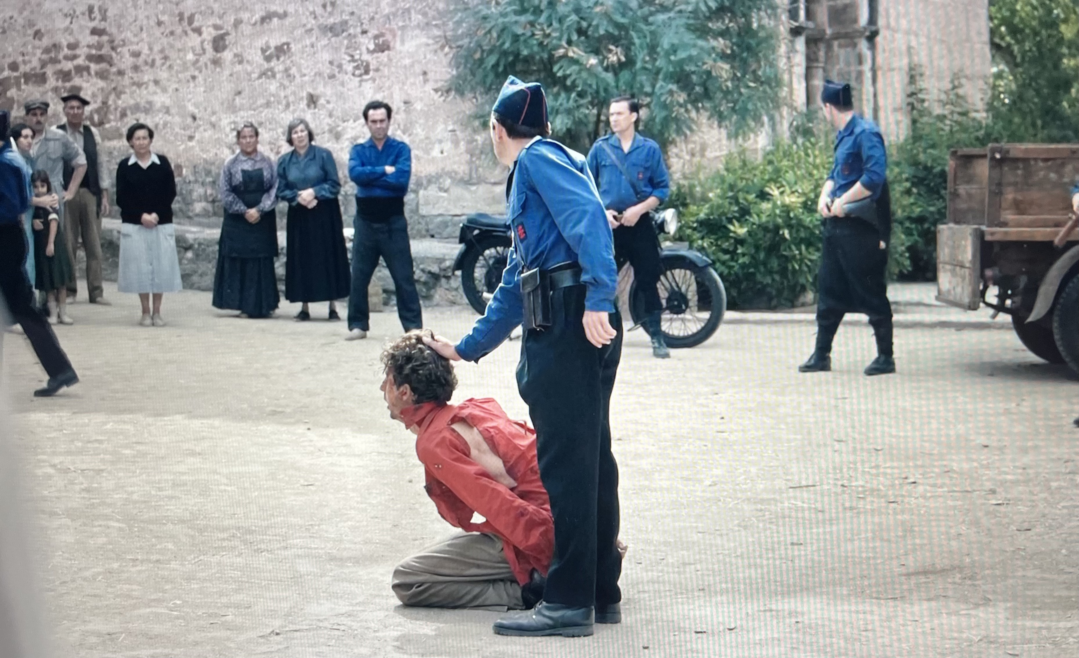
¿Qué pasa con el maestro?

Slide 9
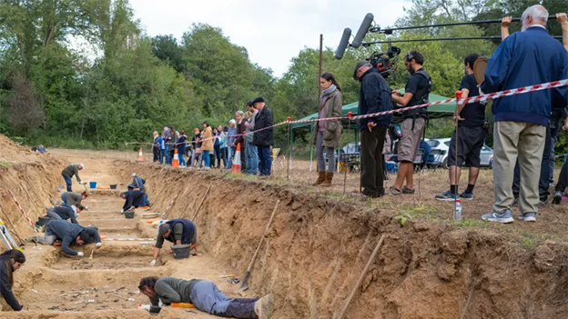
¿Qué es una fosa común?

Slide 10
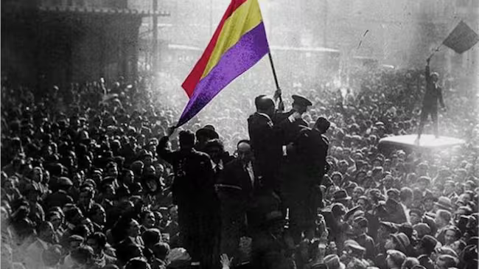
¿Cómo trata la película de la Segunda República y la Guerra civil española?

Slide 11
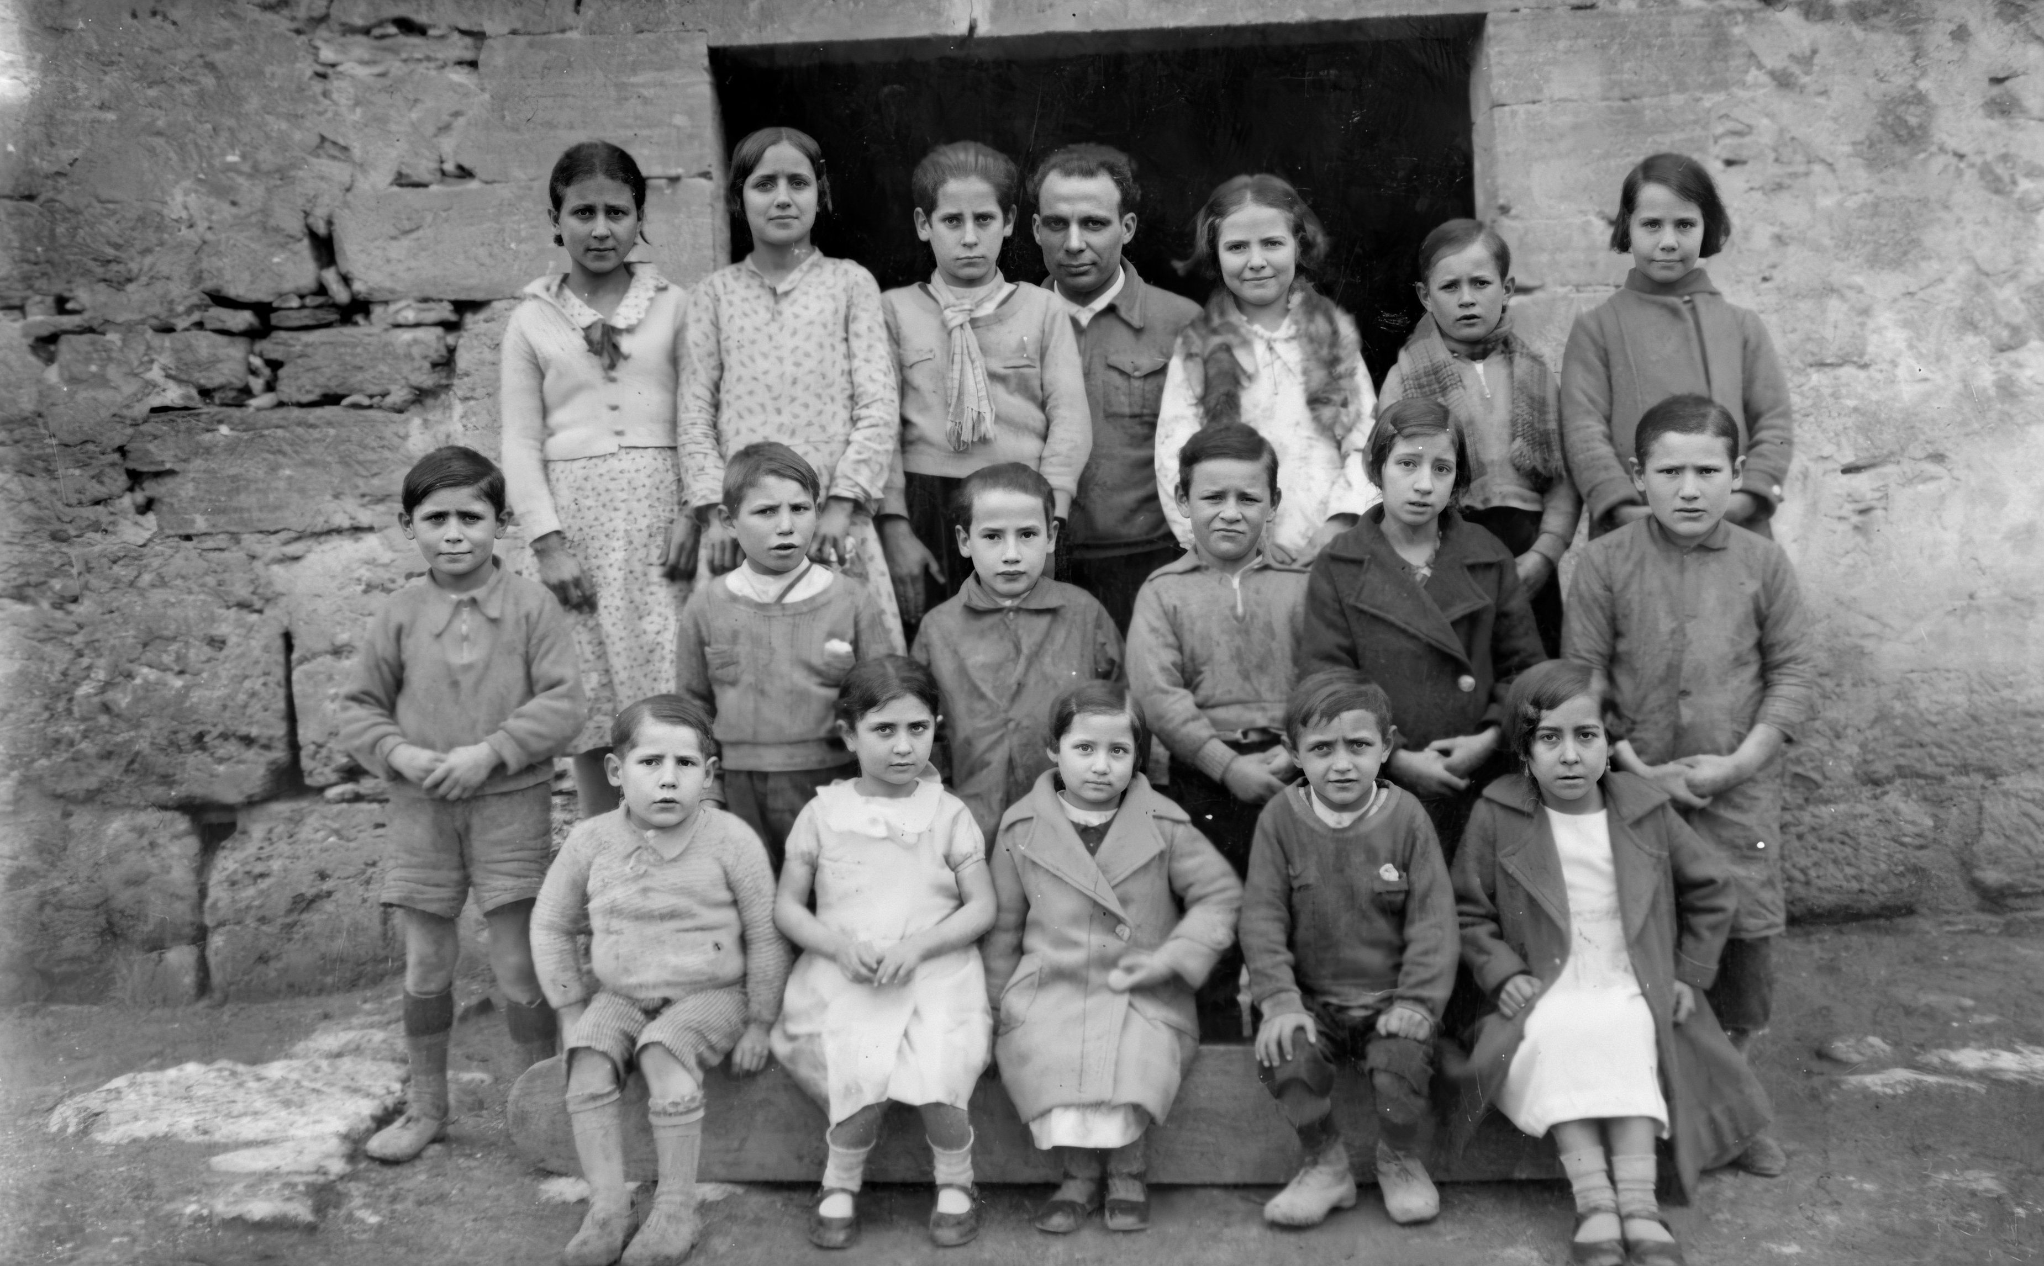
¿Qué pensáis de la pelicula?

Slide 12
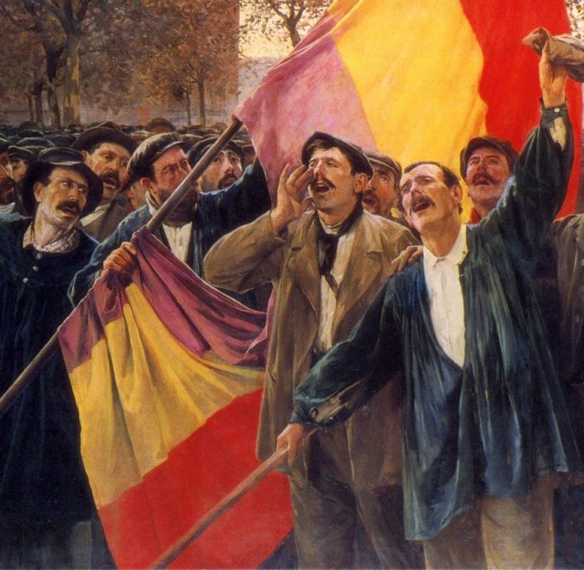
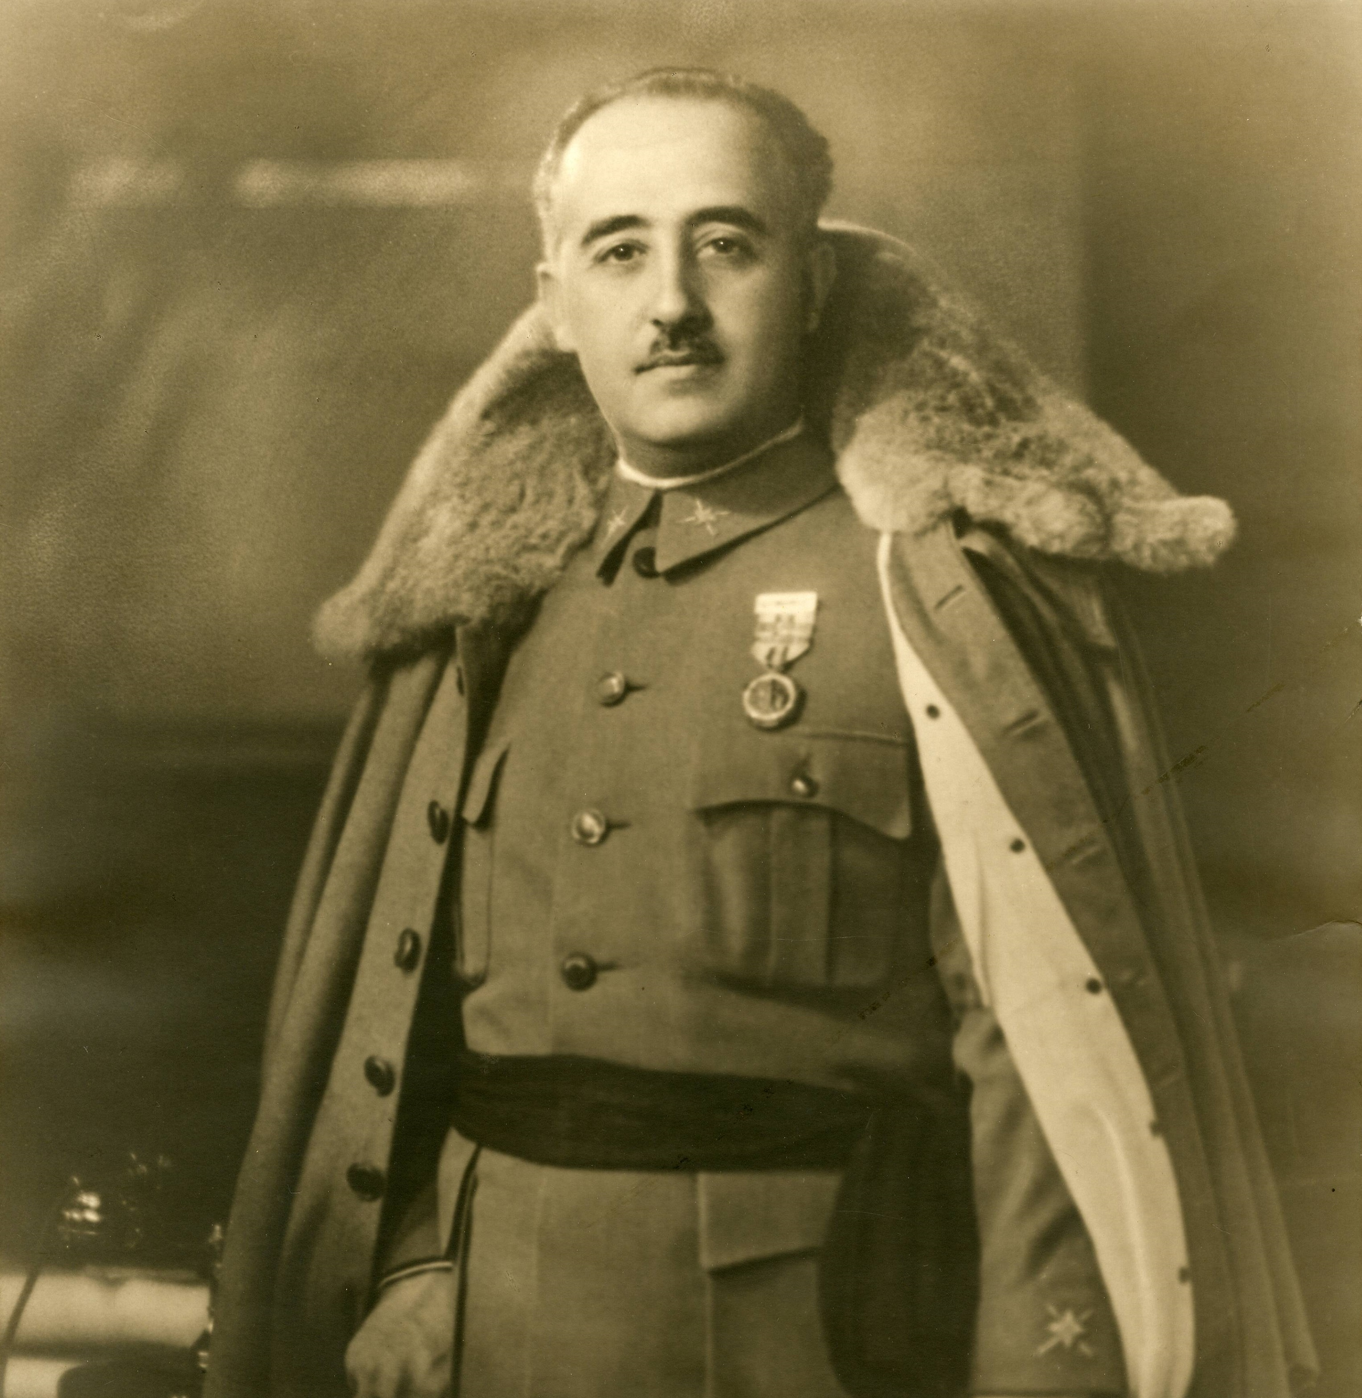
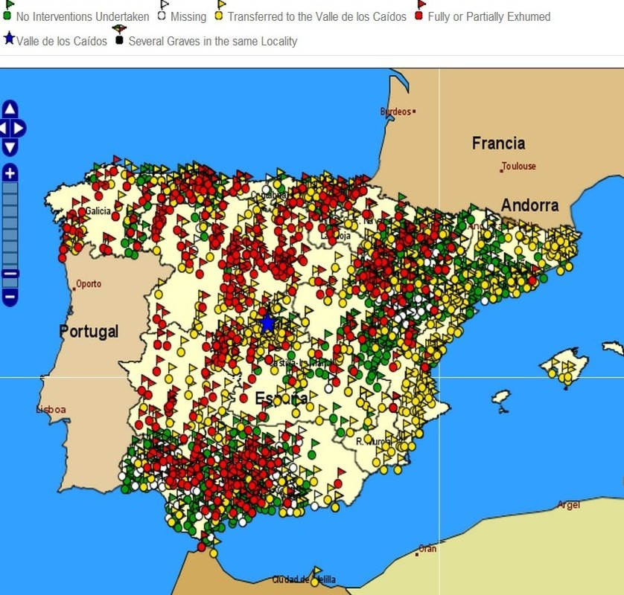

Opsamling på dansk
La Segunda República
Francisco Franco
La Guerra Civil Española

